Slide 1


СВОЯ
ИГРА

Slide 2
Мир сказок
10
20
30
40
50
Всё о животных
10
20
30
40
50
Загадочная
10
20
30
40
50
Ребусы
10
20
30
40
50
Угадай-ка
10
20
30
40
50

Slide 3
Мир сказок
10
Назовите главного героя в сказке
«По щучьему велению»

Slide 4
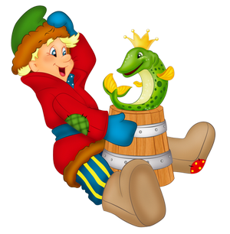
Мир сказок
10
Емеля

Slide 5
Мир сказок
20
В какой сказке девочку увозят в лес, а возвращается она богатой невестой?

Slide 6
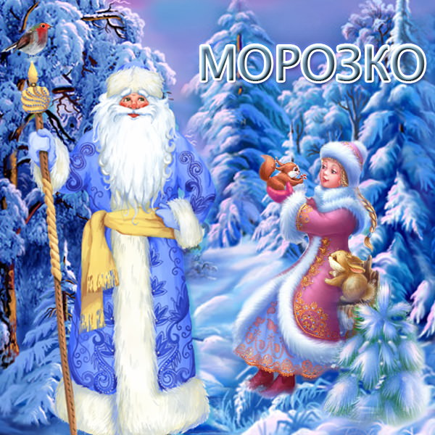
Мир сказок
20
«Морозко»

Slide 7
Мир сказок
30
"Появилась я в чашечке цветка, а была чуть больше ноготка"

Slide 8
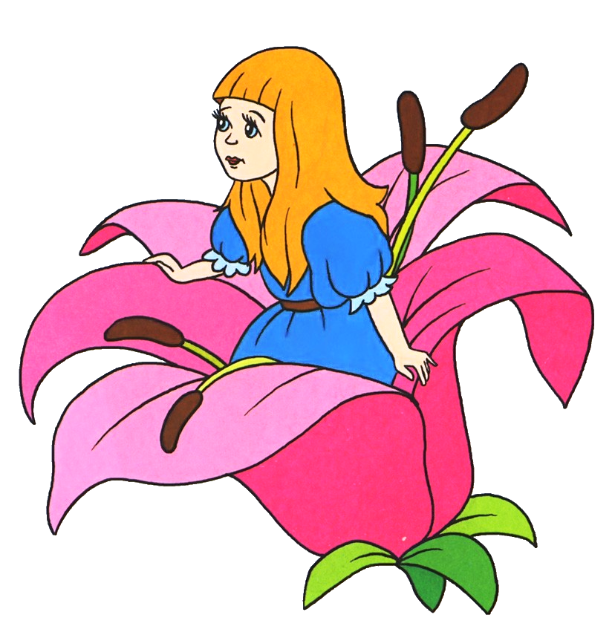
Мир сказок
30
Дюймовочка

Slide 9
40

Slide 10
Мир сказок
40
Назовите имя сказочного царя-долгожителя

Slide 11
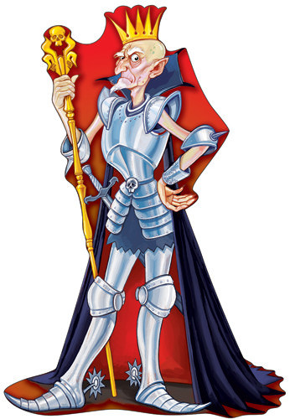
Мир сказок
40
Кощей-Бессмертный

Slide 12
Мир сказок
50
Побывав в холодном краю, в замке королевы, эти дети возвратились домой летом. Назовите имена героев и сказку

Slide 13
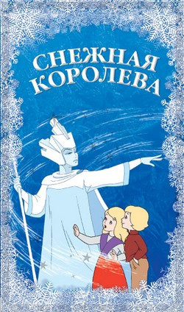
Мир сказок
50
Кай и Герда, «Снежная Королева»

Slide 14
Всё о животных
10
Какое насекомое носит название месяца, в котором появляется?

Slide 15
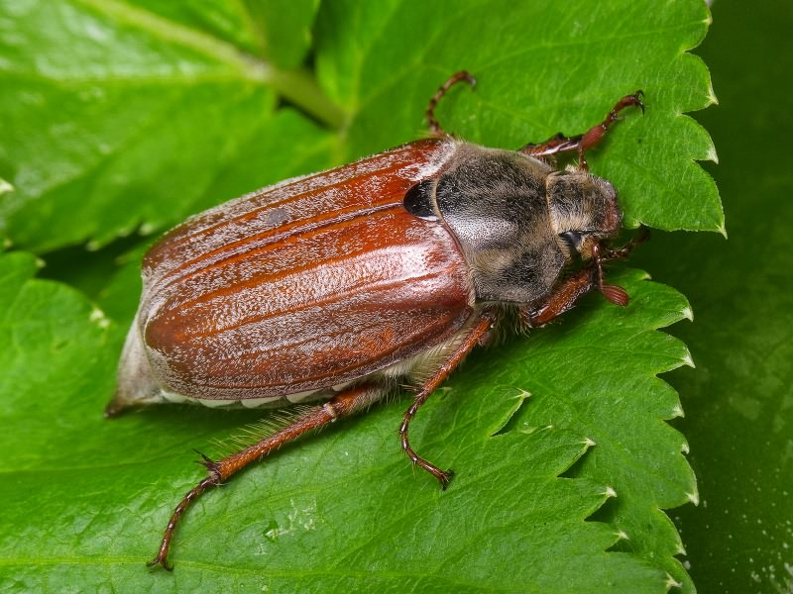
Всё о животных
10
Майский жук

Slide 16
Всё о животных
20
Самое большое в мире животное, которое обитает в океанах?

Slide 17
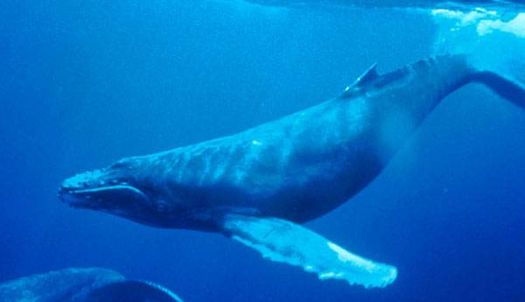
Всё о животных
20
Кит

Slide 18
30

Slide 19
Всё о животных
30
Кого называют морской крапивой?

Slide 20
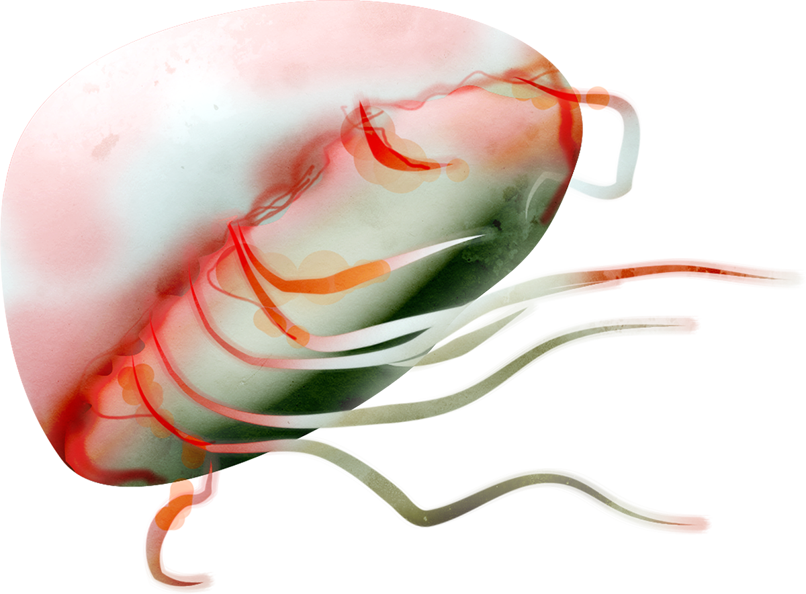
Всё о животных
30
Медуза

Slide 21
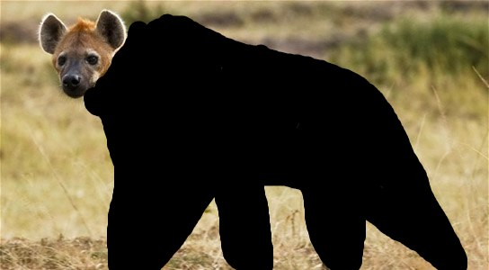
Всё о животных
40
Угадай, какое животное зашифровано

Slide 22
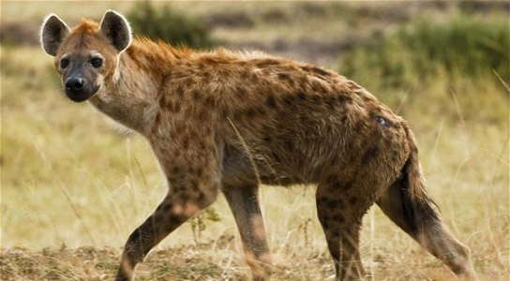
Всё о животных
40
Гиена

Slide 23
Всё о животных
50
Какой зверь летает?

Slide 24
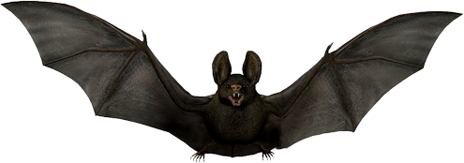
Всё о животных
50
Летучая мышь

Slide 25
Загадочная
10
Росло 3 березы.
На каждой берёзе по 7 больших веток.
На каждой большой ветке по 7 маленьких веток,
на каждой маленькой ветке — по 3 яблока.
Сколько всего яблок?

Slide 26
Загадочная
10
Нисколько.
На берёзе яблоки не растут

Slide 27
Загадочная
20
Что легче: килограмм ваты или килограмм железа?

Slide 28

Загадочная
20
Они весят одинаково

Slide 29
Загадочная
30
Одно яйцо варится 4 минуты, сколько минут надо варить 6 яиц?

Slide 30
Загадочная
30
4 минуты

Slide 31
Загадочная
40
Под каким деревом сидит заяц, когда идёт дождь?

Slide 32
Загадочная
40
Под мокрым

Slide 33
50

Slide 34
Загадочная
50
Какой месяц короче всех?

Slide 35
Загадочная
50
Май

Slide 36
10

Slide 37
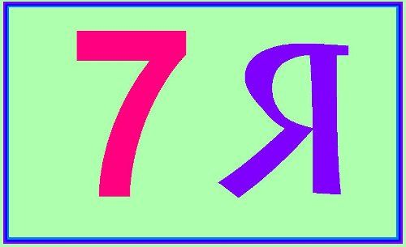
Ребусы
10

Slide 38
Ребусы
10
Семья

Slide 39

Ребусы
20

Slide 40
Ребусы
20
Подвал

Slide 41
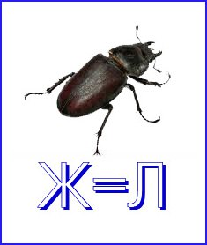
Ребусы
30

Slide 42
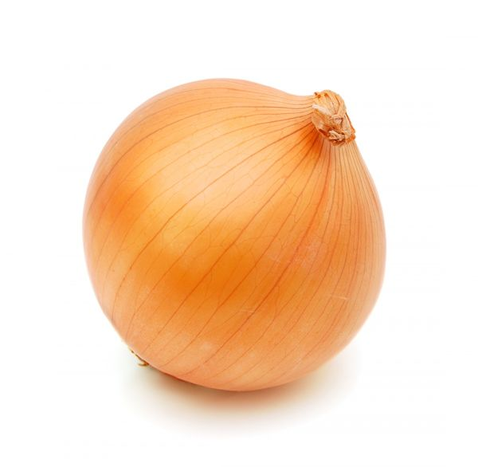
Ребусы
30
Лук

Slide 43

Ребусы
40

Slide 44
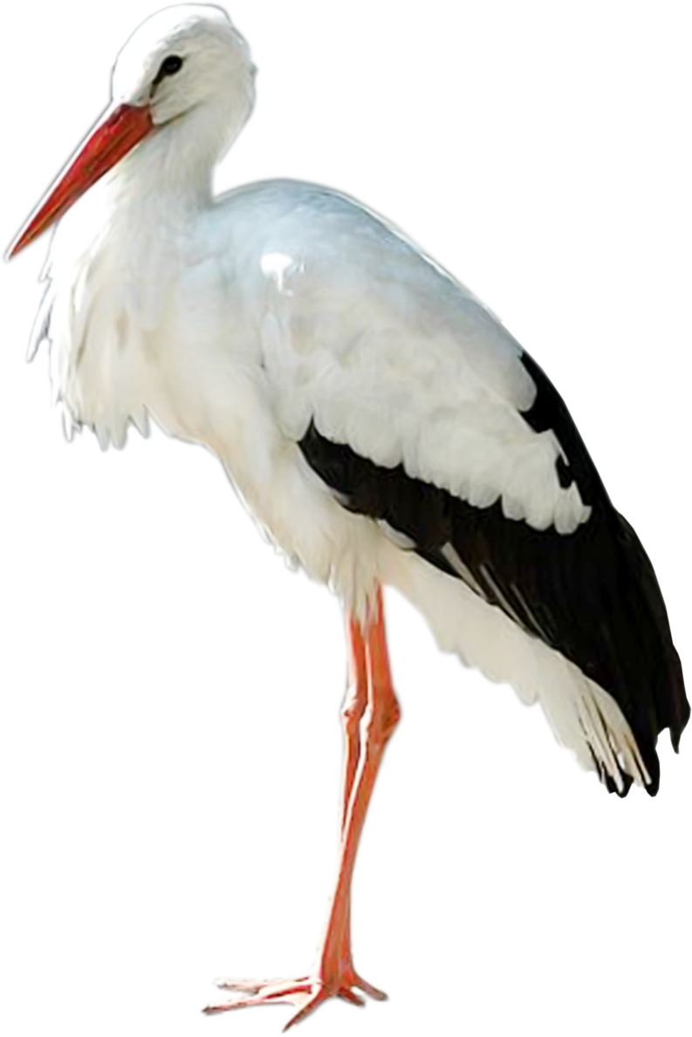
Ребусы
40
Аист

Slide 45

Ребусы
50

Slide 46
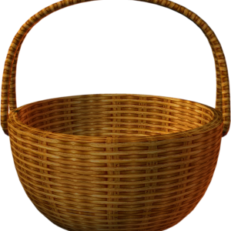
Ребусы
50
Корзинка

Slide 47
Угадай-ка
10
Девочка шла в город, а на встречу ей три мальчика. Сколько человек шли в город?

Slide 48
Угадай-ка
10
1 человек

Slide 49
20

Slide 50
Угадай-ка
20
Два мальчика играли в шашки два часа. Сколько времени играл каждый мальчик?

Slide 51
Угадай-ка
20
2 часа

Slide 52
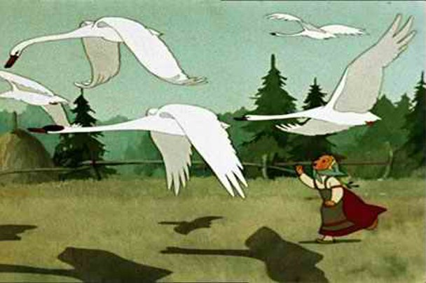
Угадай-ка
30
Из какого мультфильма это изображение?

Slide 53
Угадай-ка
30
«Гуси-лебеди»

Slide 54
Угадай-ка
40
Узнай материк по описанию:
Этот материк покрыт толстым ледяным панцирем, здесь очень холодно. На этом материке живут пингвины.

Slide 55
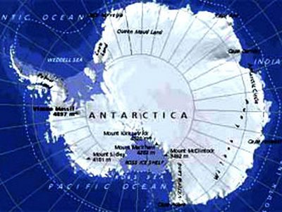
Угадай-ка
40
Антарктида

Slide 57


Угадай-ка
50
Угадай мелодию из мультфильма
Ответ

Slide 58
Угадай-ка
50
Песня
«День Рождения» из мультфильма
«Крокодил Гена и
Чебурашка»

Slide 59
Игра окончена!
Все молодцы!!!

